Slide 1
Chủ đề: Thế giới thực vật
Chủ đề nhánh: Cây xanh
Lĩnh vực : phát triển ngôn ngữ
Hoạt động: Cây táo
Giáo viên: Đào Thị Bảy
Lớp nhà trẻ Bình minh
Trường mầm non Cò Nòi 1

Slide 2
Mục đích yêu cầu
Kiến thức
Cung cấp vốn từ cho trẻ, nghe cô kể chuyện, hiểu từ đơn giản, trẻ biết tên câu chuyện
2. Kỹ năng
Trẻ trả lời được câu hỏi của cô, bắt chước 1 số động tác mô phỏng quá trình lớn lên của cây thông qua trò chơi
3. Thái độ
Trẻ hứng thú ngh cô kể chuyện. Trẻ tích cực tham gia trò chơi. Biết yêu quý câu không bẻ cành ngắt lá
Chuẩn bị: Ti vi, Giáo án điện tử, que chỉ, nhân vật câu chuyện, sa bàn
Trẻ ngồi hình chữ u

Slide 4
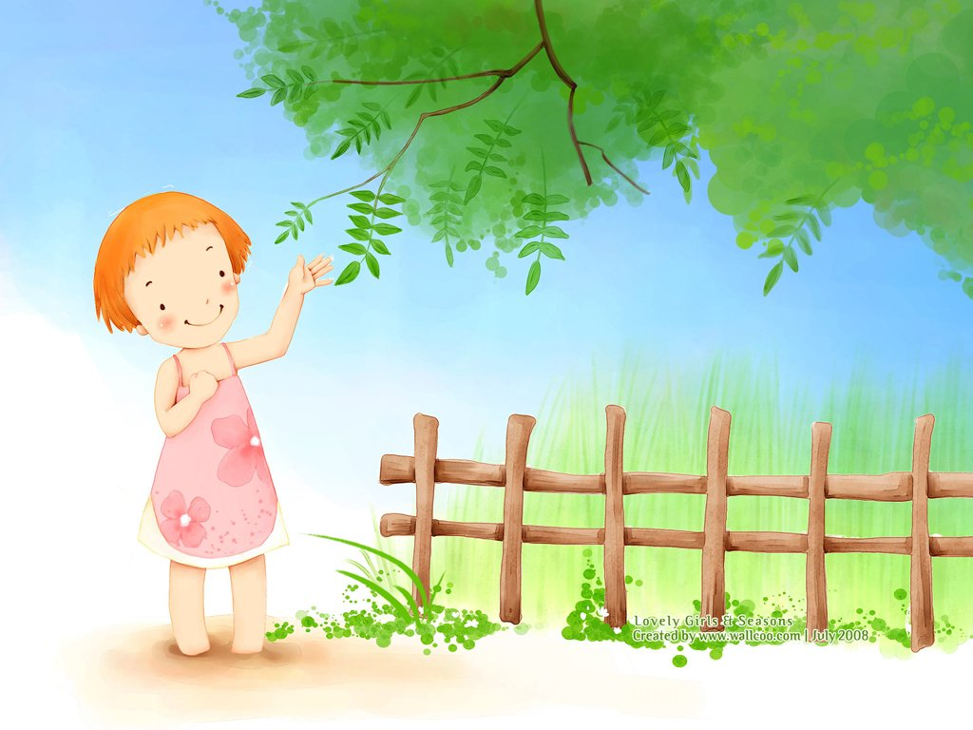
Truyện " Cây táo"

Slide 5
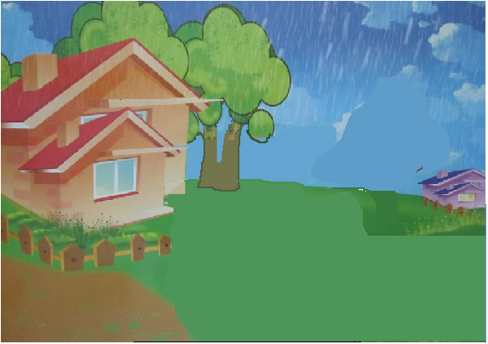
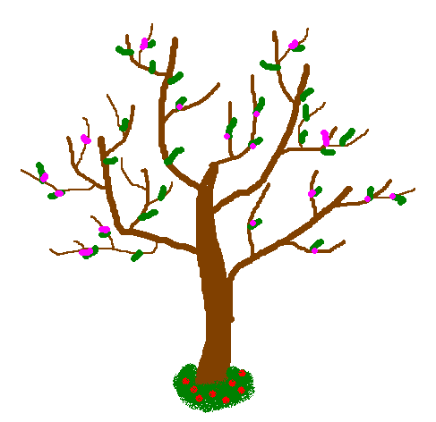

Slide 6
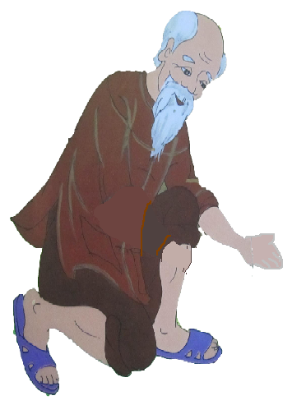
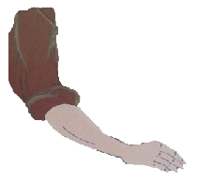

Slide 7
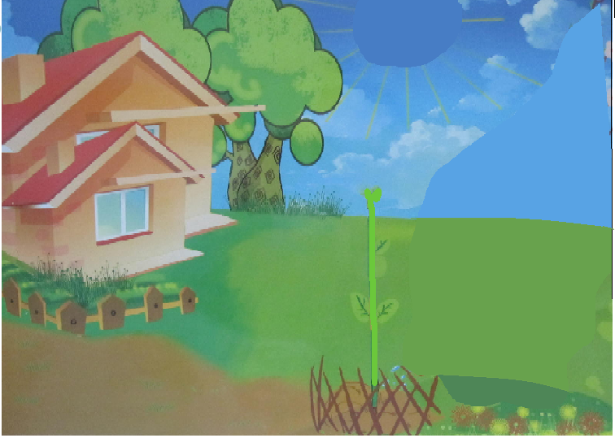
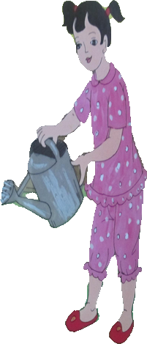
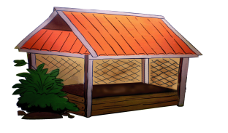
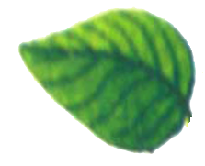

Slide 10
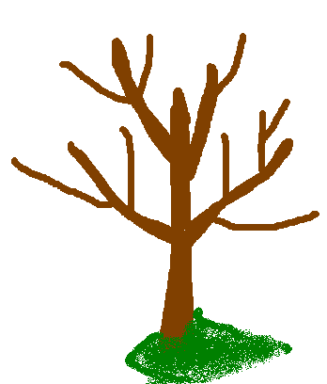
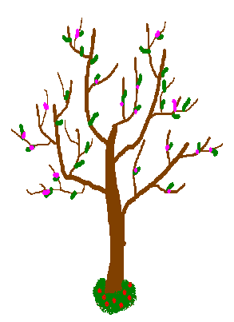
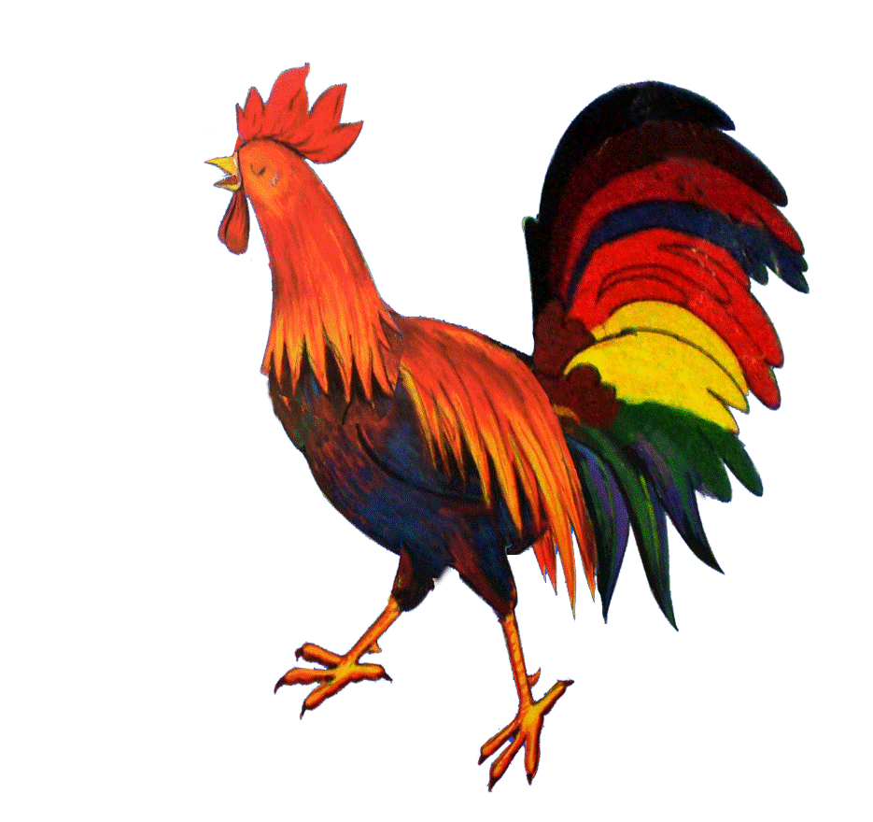

Slide 12
